Slide 1
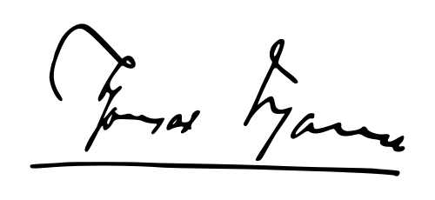
Thomas Mann
K. Jaraz

Slide 2
Paul Thomas Mann war ein deutscher Schriftsteller, der aus einer reichen und angesehenen Lübecker Kaufmannsfamilie stammte. Er war mit Katia Mann verheiratet, die ihn zu mehreren seiner literarischen Figuren und Werken inspirierte. Sein älterer Bruder Heinrich und drei seiner Kinder, Erika, Klaus und Golo, waren ebenfalls Schriftsteller.
Thomas Mann, 1937

Slide 3
T. Mann war der zweite Sohn des Kaufmanns und Senators T. J. H. Mann. Er wurde am 6. Juni 1875 in Lübeck geboren. Seine Mutter Julia war mütterlicherseits brasilianischer Herkunft. Die Familie zählte zu den ersten Kreisen Lübecks.
Thomas Johann Heinrich Mann
Julia Mann
(geborene da Silva-Bruhns)

Slide 4
Die Ehe
1904 lernte T. Mann
Katharina Pringsheim
(Tochter des Mathematikers A.Pringsheim) kennen
und am 11. Februar 1905
schlossen sie die Ehe.
Mit Katia hatte er sechs Kinder: Erika, Klaus, Golo,
Monika, Elisabeth
und Michael Mann.
Katharina Mann , 1905

Slide 5
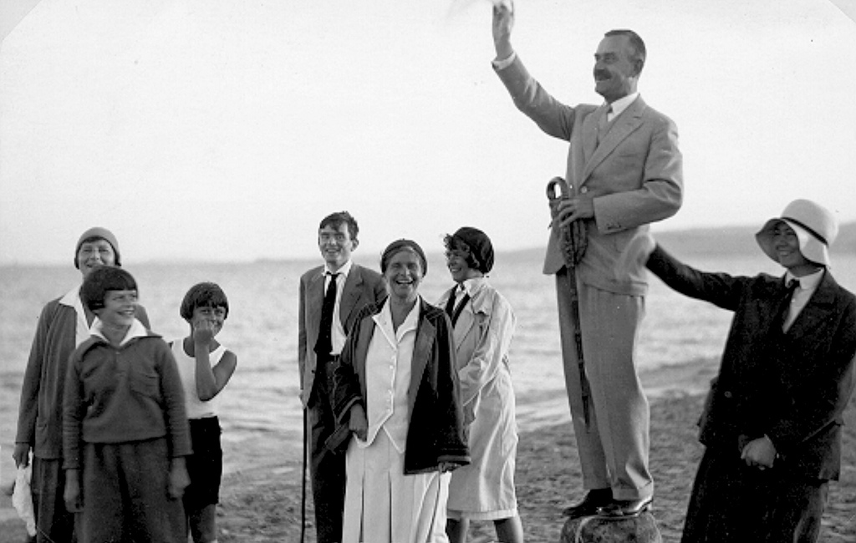
Thomas Mann mit Familie in Nidden, 1931

Slide 6
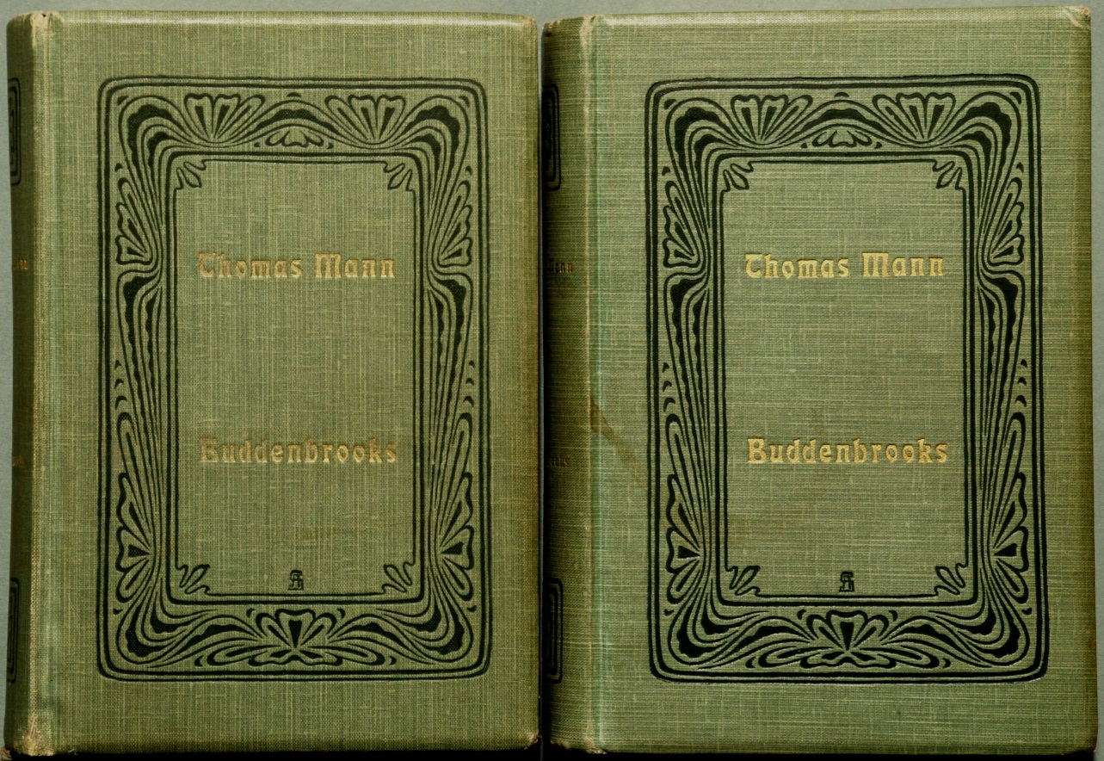
Erste Buchveröffentlichung
1901 wurde
Manns erster Roman „Buddenbrooks“
veröffentlicht,
der Thomas Mann in der Öffentlichkeit bekannt machte.
Erstdruck von 1901

Slide 7
Der Nobelpreis
Für seinen ersten Roman «Buddenbrooks» (1901) erhielt er 1929 den Nobelpreis für Literatur.
Der Nobelpreis war für Mann keine Überraschung.
Das Preisgeld betrug 200.000 Reichsmark.
Thomas Mann
im Hotel Adlon, 1929

Slide 8
Jahre im Exil
T. Mann nannte den Nationalsozialismus „eine Riesenwelle exzentrischer Barbarei und primitiv-massendemokratischer Jahrmarktsrohheit [mit] Massenkrampf, Budengeläut, Halleluja und derwischmäßigem Wiederholen monotoner Schlagworte, bis alles Schaum vor dem Munde hat“. Thomas Mann zählte zu den wichtigsten prominenten Gegnern des Nationalsozialismus.
Der Entschluss, Deutschland den Rücken zu kehren, fiel den Manns nicht leicht. 1933 emigrierte in die Schweiz und 1939 in die USA zog. 1944 wurde er amerikanischer Staatsbürger, kehrte aber 1952 in die Schweiz zurück.

Slide 9
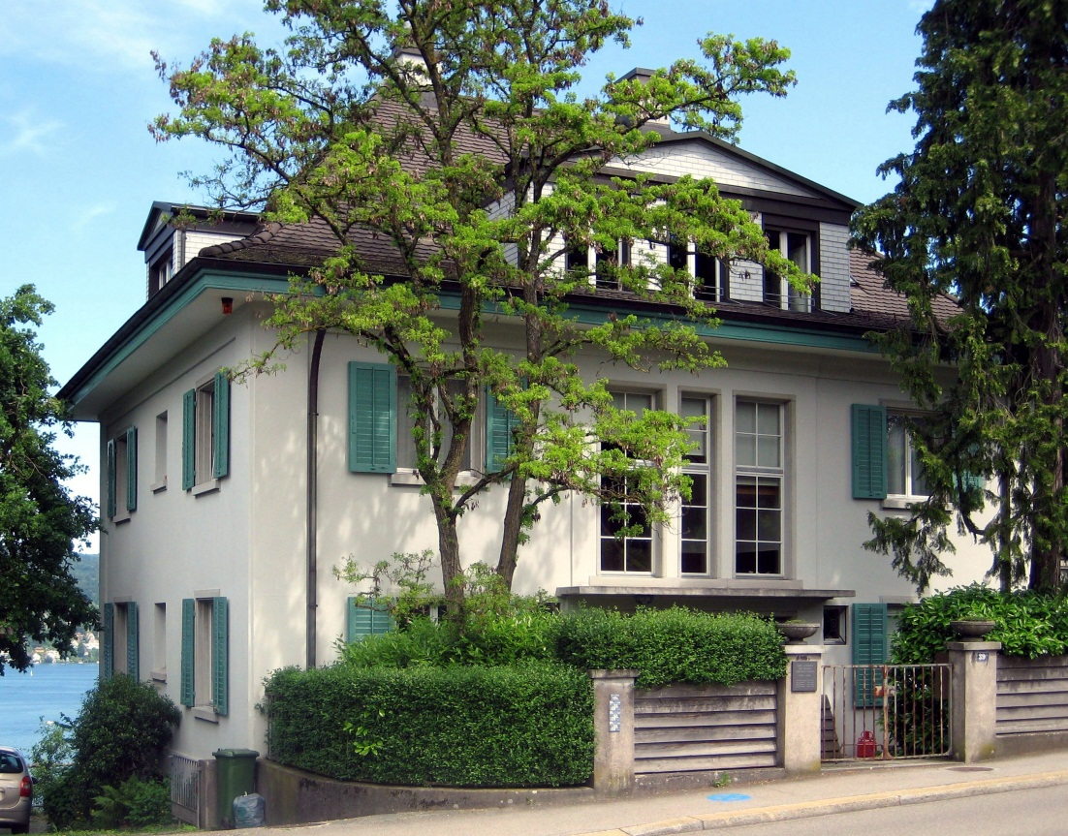
Rückkehr nach Europa
Im Juni 1952,
kehrten die Manns
in die Schweiz zurück,
wo sie zunächst
in einem gemieteten Haus
in Erlenbach bei Zürich,
ab 1954 dann
in der angekauften Villa
in Kilchberg,
Alte Landstraße 39,
über dem Zürichsee lebten.
Thomas Manns Haus in Kilchberg
am Zürichsee (2009)

Slide 10
1949 hatte Thomas Mann anlässlich der Feiern zu Goethes 200. Geburtstag Deutschland einen Besuch abgestattet. Er besuchte Frankfurt am Main und Weimar.
Mann beim Besuch in Weimar, 31. Juli und 1. August 1949

Slide 11
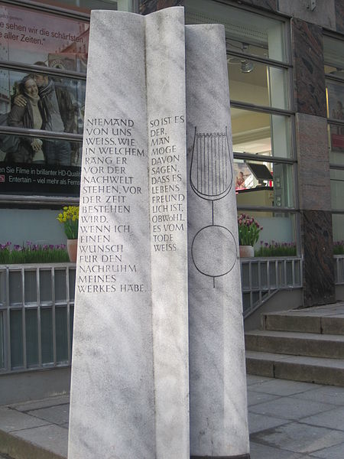
Werke
T. Mann hat
viele Romane,
Erzählungen und Novellen, Theaterstücke geschrieben,
darunter
„Buddenbrooks“–1901, „Fiorenza“ – 1906,
„der Zauberberg“ – 1924,
„Joseph und seine Brüder“ – Tetralogie 1933–1943,
„das Gesetz“ - 1944,
„die Betrogene“ – 1953
und mehrere andere.
Thomas-Mann-Stein in Lübeck

Slide 12
Der Tod
Am 12. August 1955 verstarb Thomas Mann achtzigjährig im Zürcher Kantonsspital an einer Ruptur der unteren Bauchschlagader infolge von Arteriosklerose.
Beisetzung Thomas Manns am 16. August 1955, Friedhof Kilchberg

Slide 13
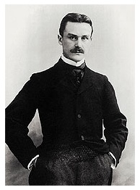
Paul Thomas Mann (6. Juni 1875 - 12. August 1955)

